Slide 1
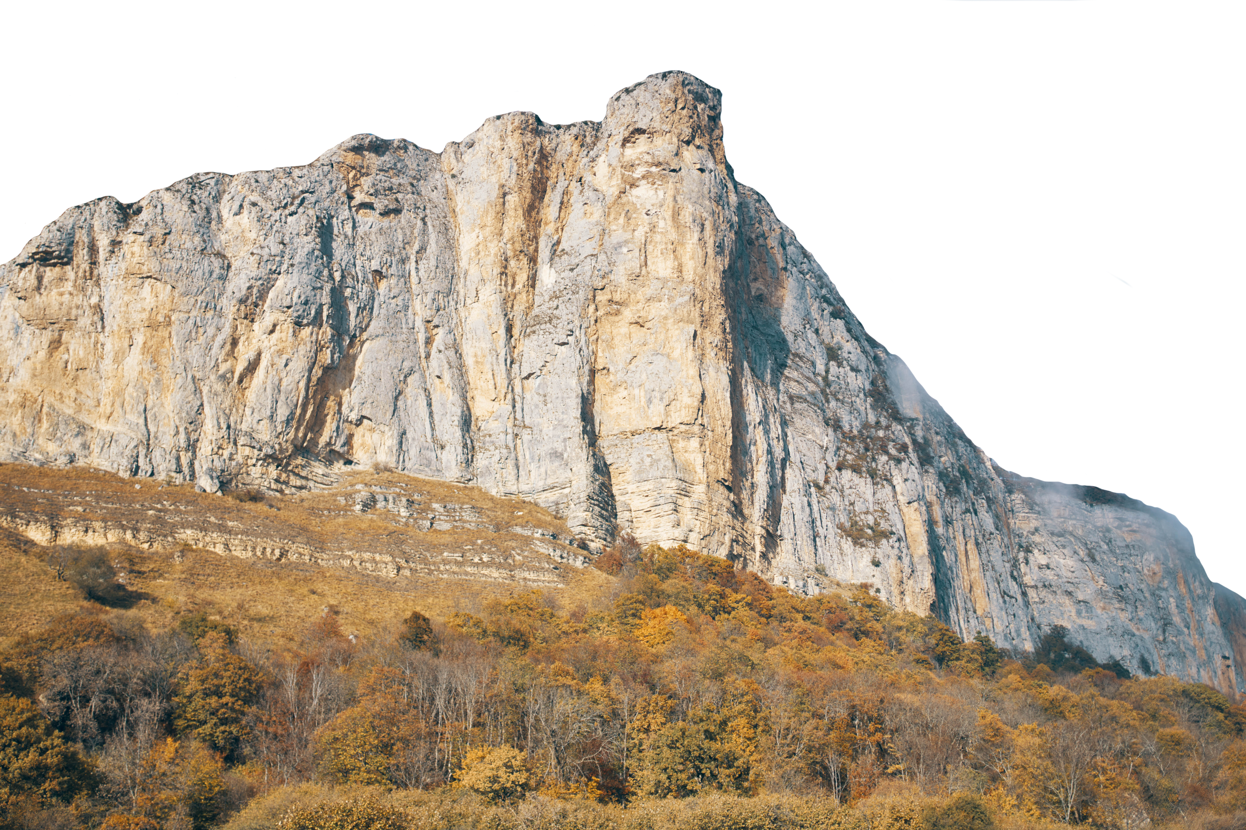

Lección 24
EL TRABAJO Y EL REPOSO
Éxodo 20.8-11; Romanos 14.4-6; Apocalipsis 1.10
«¿Porque en seis días hizo Jehová los cielos y la tierra, el mar, y todas las cosas que en ellos hay, y reposó en el séptimo día; por tanto, Jehová bendijo el sábado y lo santificó».
Éxodo 20.11

Slide 2
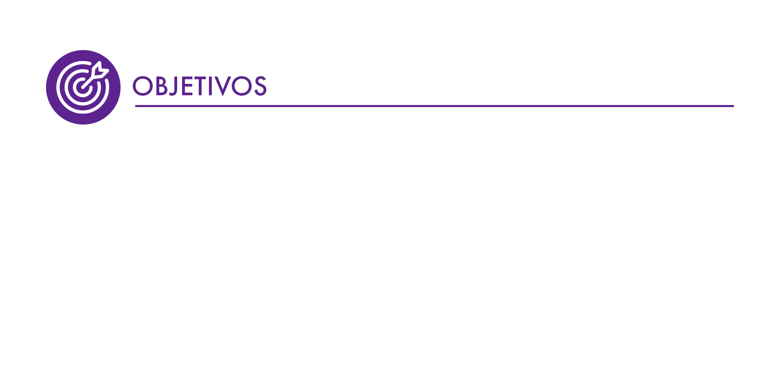
Aclarar el origen, el significado y las diferencias entre el sábado o día de descanso y el domingo o día del Señor.
Señalar la diferencia entre un día de descanso y un día de culto.
Resaltar que el mandamiento incluye no solamente el descanso, sino también el trabajo.
Explorar las consecuencias de este último punto.

Slide 3
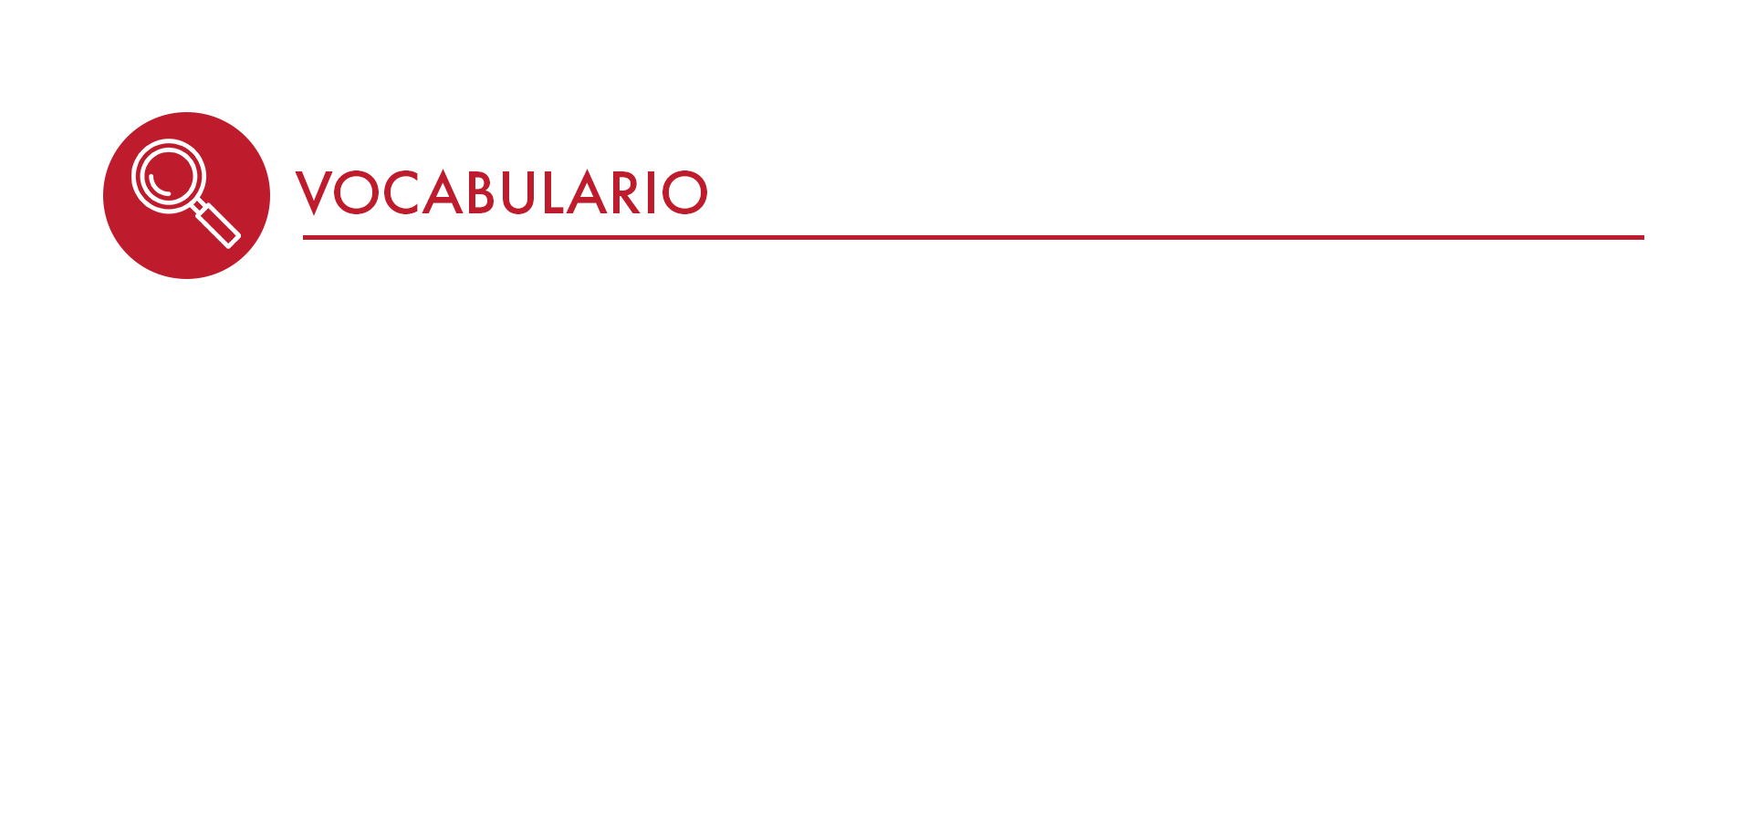
Sábado: Aunque comúnmente se dice que la palabra sábado quiere decir «descanso», etimológicamente se deriva de un verbo hebreo que quiere decir «dejar a un lado», «terminar», «cesar», «desistir», «abandonar». Es el nombre que se le da en toda la Biblia al séptimo y último día de la semana. Puesto que ese era día de reposo, poco a poco el sentido de la palabra misma, sábado, y sus derivados, se fue centrando en el tema del reposo. Por eso hoy decimos que alguien está «de sabática».

Slide 4
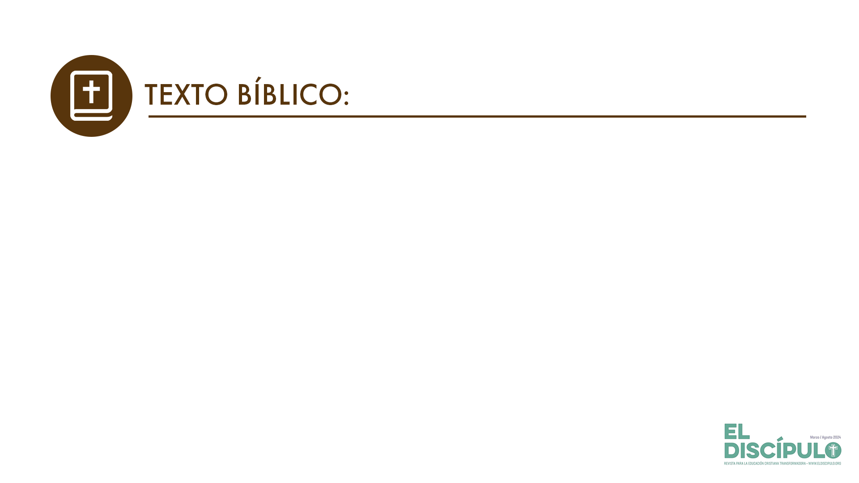
Éxodo 20.8-9
RVR
8 »Acuérdate del sábado para santificarlo.
9 Seis días trabajarás y harás toda
tu obra,
VP
8 »Acuérdate del sábado, para consagrarlo al Señor.
9Trabaja seis días y haz en ellos todo lo que tengas que hacer,

Slide 5
Éxodo 20.10-11
RVR
10 pero el séptimo día es de reposo para Jehová, tu Dios; no hagas en él obra alguna, tú, ni tu hijo, ni tu hija, ni tu siervo, ni tu criada, ni tu bestia, ni el extranjero que está dentro de tus puertas,
11 porque en seis días hizo Jehová los cielos y la tierra, el mar, y todas las cosas que en ellos hay, y reposó en el séptimo día; por tanto, Jehová bendijo el sábado y lo santificó.
VP
10 pero el séptimo día es de repo- so consagrado al Señor tu Dios. No hagas ningún trabajo en ese
día, ni tampoco tu hijo, ni tu hija, ni tu esclavo, ni tu esclava, ni tus animales, ni el extranjero que viva contigo.
11 Porque el Señor hizo en seis días el cielo, la tierra, el mar todo lo que hay en ellos, y descansó el día séptimo. Por eso el Señorbendijo el sábado y lo declaró día sagrado.

Slide 6
Romanos 14.4-5
RVR
4 ¿Tú quién eres, que juzgas al criado ajeno? Para su propio Señor está en pie, o cae; pero estará firme, porque poderoso es el Señor para hacerlo estar firme.
5 Uno hace diferencia entre día y día, mientras que otro juzga iguales todos los días. Cada uno esté plenamente convencido de lo que piensa.
VP
4 ¿Quién eres tú para criticar al servidor de otro? Si queda bien o queda mal, es asunto de su propio amo. Pero quedará bien, porque el Señor tiene poder para hacerlo quedar bien.
5 Otro caso: Hay quienes dan más importancia a un día que a otro, y hay quienes creen que todos los días son iguales. Cada uno debe estar convencido de lo que cree.

Slide 7
Romanos 14.6
RVR
6 El que distingue un día de otro, lo hace para el Señor; y el que no distingue el día, para el Señor no lo hace. El que come, para el Señor come, porque da gracias a Dios; y el que no come, para el Señor no come, y también da gracias a Dios.
VP
6 El que guarda cierto día, para honrar al Señor lo guarda. Y el que come de todo, para honrar al Señor lo come, y da gracias a Dios; y el que no come ciertas cosas, para honrar al Señor deja de comerlas, y también da gracias a Dios.

Slide 8
Apocalipsis 1.10
RVR
10 Estando yo en el Espíritu en el día del Señor oí detrás de mí una gran voz, como de trompeta.
VP
10 Y sucedió que en el día del Señor quedé bajo el poder del Espíritu, y oí detrás de mí una fuerte voz, como un toque de trompeta.

Slide 9
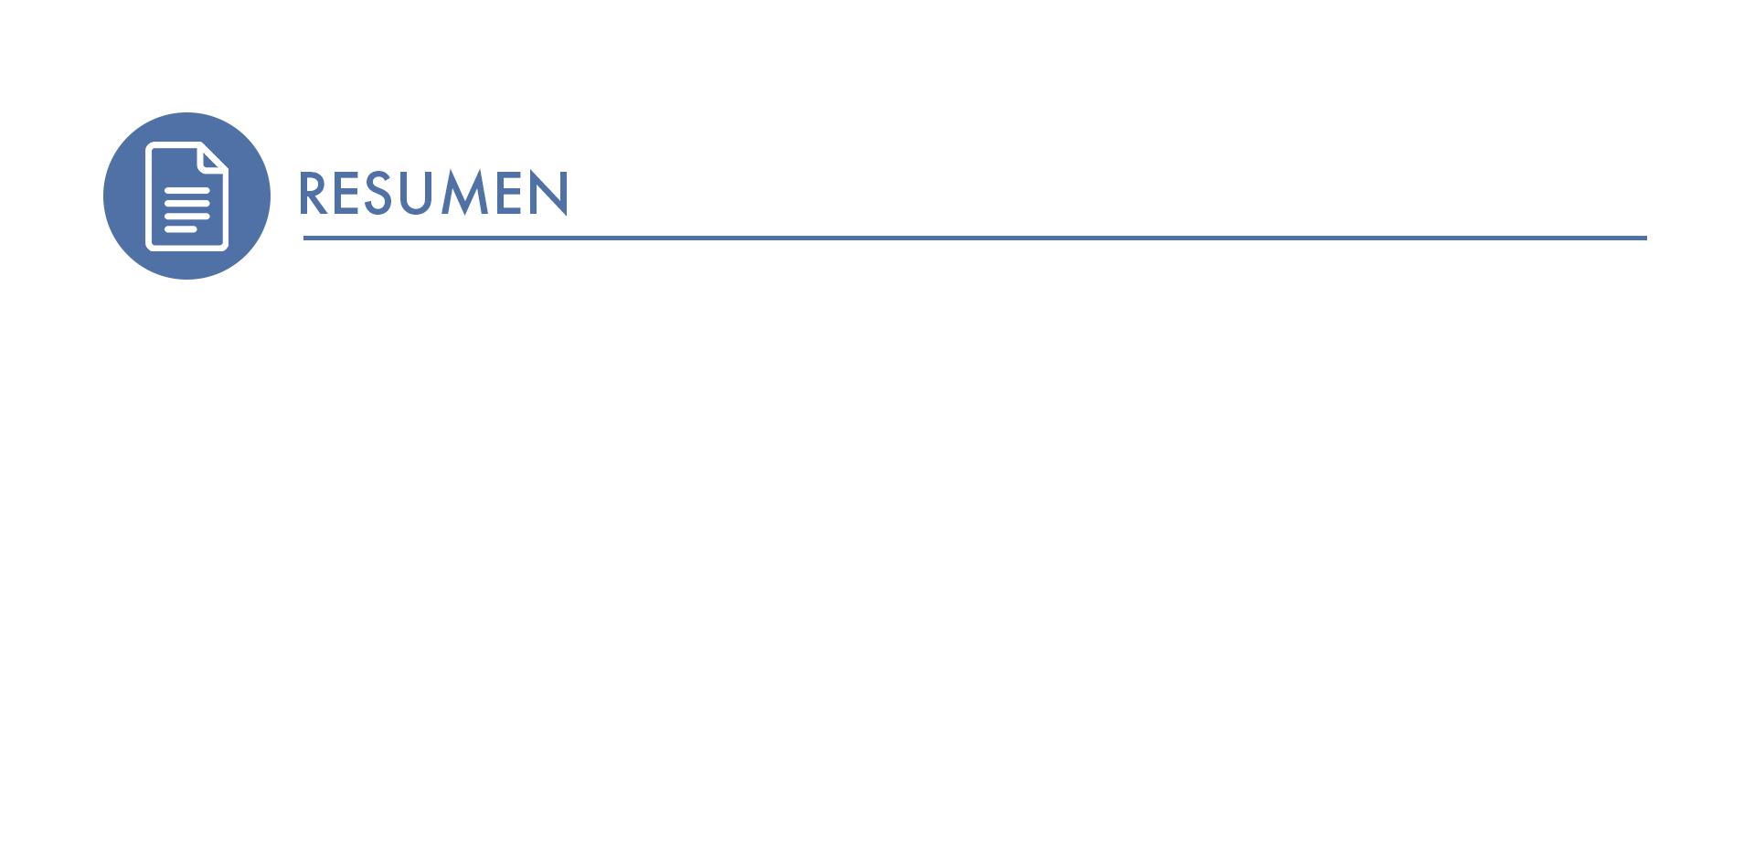
El tema de esta lección ha sido el trabajo y el descanso. Hemos visto los dos como contraparte el uno del otro, de tal modo que uno de ellos sin el otro pierde buena parte de su valor. Quienes tenemos la tendencia a trabajar demasiado hemos visto que hasta Dios descansa, y que sin el descanso, el trabajo, por bueno que sea, deja a un lado la voluntad de Dios. Quienes gustan de su ocio al punto de no trabajar, o de buscar el modo de no tener que trabajar, han de saber que el descanso sin trabajo no es descanso, sino desperdicio y desobediencia. Aunque quien trabaja pueda imaginar que el descanso lo es todo, debemos recordar también que quien no puede trabajar bien puede pensar que el trabajo lo es todo. Pero a fin de cuentas lo uno sin lo otro pierde su valor.

Slide 10
Puesto que esto se basa en el carácter mismo de Dios, quien por extraño que nos parezca también trabaja y descansa, el servicio y la obediencia a ese Dios requieren que nuestra vida siga un ritmo semejante, y ese es el propósito del mandamiento. Pero el mandamiento no se refiere únicamente a la persona misma que lo escucha, sino también a quienes le rodean, a la tierra que cultiva o el negocio que le ocupa, a quienes están bajo su autoridad, y ¡hasta a la naturaleza misma y sus bestias!

Slide 11
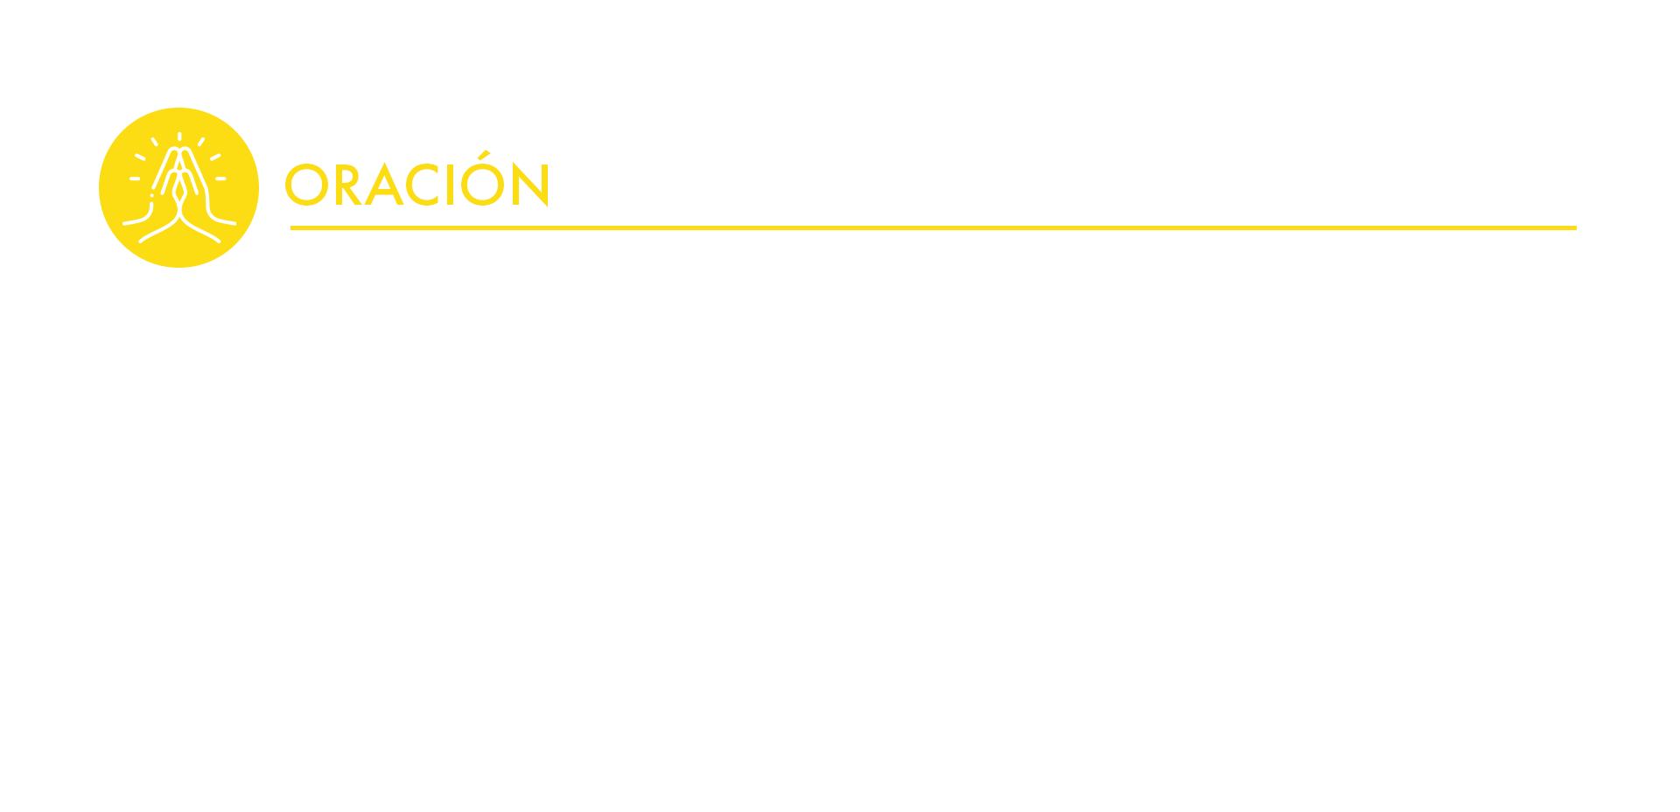
Oh Dios nuestro, quien trabajas y descansas, ayúdanos a imitarte trabajando con fuerza e integridad y descansando a su debido tiempo. Gracias por habernos colocado en este huerto que es la naturaleza y el mundo todo para que lo labremos y administremos según tu voluntad. Si trabajamos en demasía, danos descanso; si estamos desocupados, danos trabajo. En un caso o en otro, guíanos y corrígenos. Amén.

